Slide 1
Розгалуження та злиття в git
Колесник А. Пі-13-1(2)

Slide 2
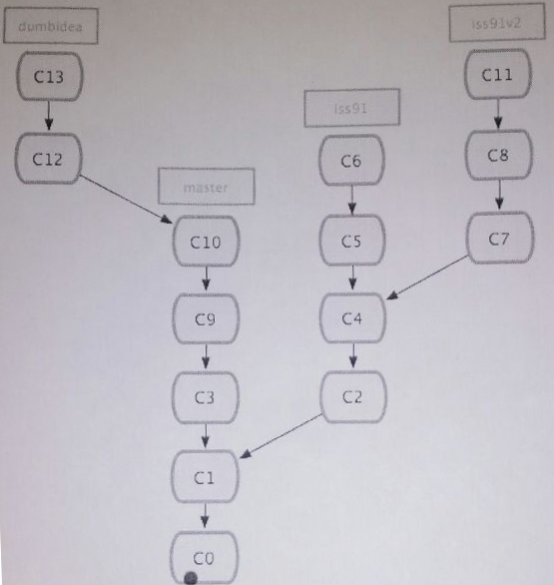
Мета роботи
Метою даної роботи є вивчення основ керування гілками в системі контролю версій git
Завданням є написати код виконання та злиття даних комітів

Slide 3
Ініціалізація репозиторію
Для того, щоб почати роботу з git, необхідно створити репозиторій. Для цього використовується команда “git init”

Slide 4
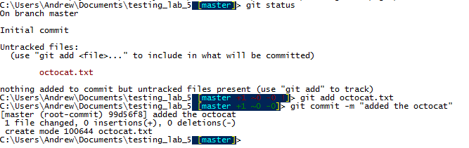
Перший коміт
Додаємо в папку репозиторію файл octocat.txt
Виконуємо команду git add octocat.txt, щоб індексувати цей файл
Комітимо стан репозиторію командою git commit з повідомленням “added the octocat”

Slide 5
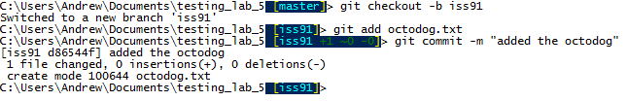
Створення гілки iss93
Командою git checkout –b iss93, створюємо та переходимо на гілку iss93
Додаємо в репозиторій файл octodog.txt
Індексуємо цей файл та комітимо зміни

Slide 6

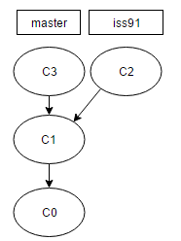
Коміт 3
Повертаємося на гілку master
Додаємо в репозиторій файл octocow.txt
Індексуємо цей файл та комітимо зміни
Зараз схема комітів має наступний вигляд:

Slide 7
Коміт 4
Повертаємося до гілки iss91
Додаємо в репозиторій файл octowolverine.txt
Індексуємо цей файл та комітимо зміни

Slide 8
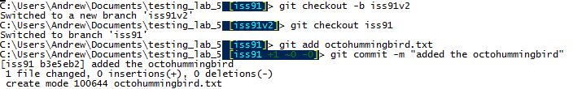
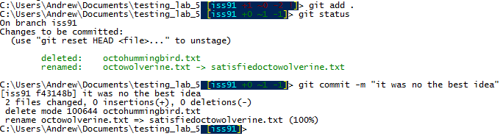
Створення гілки iss91v2, 5й та 6й коміти
Створюємо гілку iss91v2
Повертаємося до гілки iss91 та створюємо в репозиторії файл octohummingbird.txt
Додаємо октоколібрі до індексу та комітимо зміни в гілці iss91
Створюємо в репозиторій файл octohummingbird.txt
Видаляємо файл octocolibri.txt та перейменовуємо octowolverine.txt на satisfiedoctowolverine.txt та комітимо зміни

Slide 9
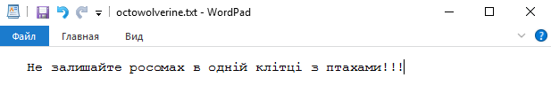
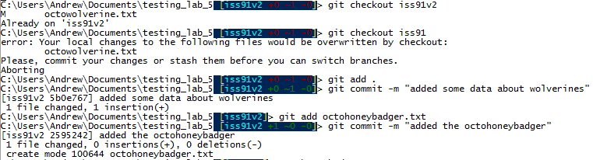
Коміт 7 та 8
Переходимо до гілки iss91v2
Записуємо в файл octowolverine.txt важливу інформацію про росомах та комітимо зміни
Створюємо в папці репозиторію файл octohoneybadger.txt

Slide 10
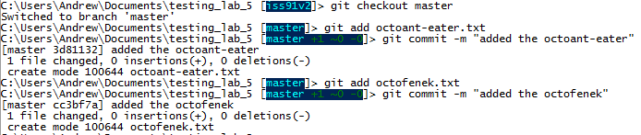
Коміти 9 та 10
Переходимо на гілку master
Створюємо в директорії репозиторію файл octoant-eater.txt, додаємо його до індексу та комітимо
Створюємо файл octofenek.txt, індексуємо його та комітимо зміни в гілці master

Slide 11
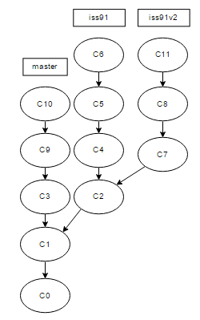
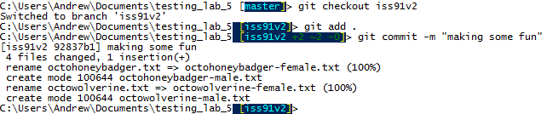
Коміт 11
Схема комінів на даному етапі має вигляд:
Переходимо на issv2
Перейменовуємо файли octohoneybadger та octowolverine на oclohoneybadger-female та octowolverine-female та додаємо файли octohoneybadger-male та octohoneybadger-male
Індексуємо всі файли командою git add . та комітимо зміни

Slide 12
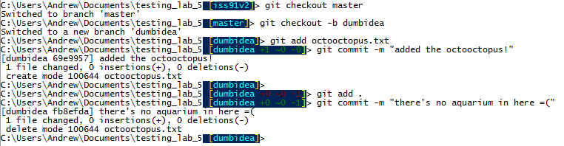
Створення гілки dumbidea, коміти 12 і 13
Переходимо на гілку master
Створюємо гілку dumbidea
Створюємо файл octooctopus.txt, індексуємо його та комітимо
Видаляємо файл octooctopus.txt, індексуємо все та комітимо зміни

Slide 13
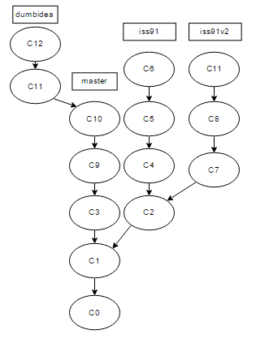
Фінальна схема

Slide 14
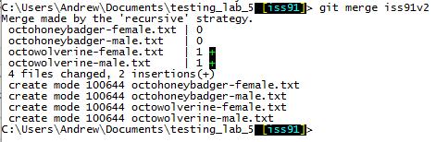
Злиття гілок iss91 та iss91v2
Переходимо на гілку iss91
Виконуємо команду git merge iss91v2
Бачимо, що гілки було успішно злито, без жодних конфліктів.

Slide 15
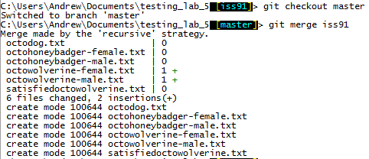
Злиття гілок master та iss91
Переходимо на гілку master
Виконуємо команду git merge iss91
Бачимо, що гілки було успішно злито, без жодних конфліктів.

Slide 16
Злиття гілок master та dumbidea
Виконуємо команду git merge dumbidea
Бачимо, що гілки співпадають і нема необхідності виконувати злиття цих гілок

Slide 17
OctoКінець
Octoдякую за octoувагу

